Slide 1
CLASE 16
HISTORIA, GEOGRAFÍA Y CIENCIAS SOCIALES
2° BÁSICOS 2020

Slide 2
LEGADO / HERENCIA
PALABRAS
LENGUAJE
TOPÓNIMOS
TOPONIMOS = PALABRAS DE LUGARES

Slide 3
A los nombres de los lugares se les llama topónimos.
La toponimia es el conjunto de nombres de lugares de un país.
Una parte de la toponimia chilena está formada por topónimos provenientes de los pueblos originarios y españoles.
Los topónimos originarios son muy diversos, pero muchos de ellos tienen las terminaciones:
hue y gua que significan lugar.
pulli o pulle que significa cerro o colina.
co que significa agua.
Muchos de los topónimos españoles son nombres de santos de la religión católica; por ejemplo, Santa Juana, San Sebastián, Santiago, Santa Lucía y San Cristóbal. Otros topónimos españoles provienen del nombre de los conquistadores españoles, como Diego de Almagro, Valdivia y Castro.

Slide 4
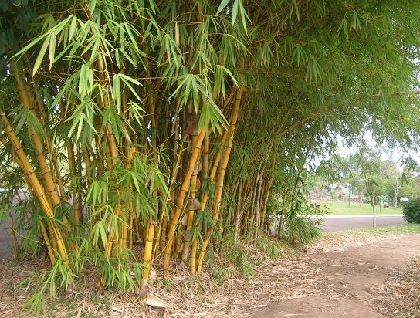
RANCAGUA = LUGAR DE CAÑAS
Antes de la conquista española, el valle del río Cachapoal estaba habitado por los picunches y es probable que el nombre de Rancagua sea una castellanización de Rangkülwe, del mapudungun rangkül, un tipo de caña y we lugar. Es decir, significaría "lugar en que hay cañas", o simplemente "cañaveral".

Slide 5
Lee el vocabulario de palabras en mapuzugun. Luego, infiere y escribe el significado de los topónimos (nombres de lugares) de Chile de la tabla inferior.
Vocabulario mapuzugun
antu sol
bota, buta, buca, vita grande
calbu azul
carel verde
co agua, arroyo
coli, quili rojo, colorado
cura piedra
curi oscuro, negro
hue – gua lugar
lemu bosque
manque cóndor
mapu tierra
pichi pequeño
Manquehue=
Pichilemu=
Vitacura=

